Slide 1
Çocukluk Döneminde
Bilgisayar
Sağlık Bilimleri Fakültesi
Çocuk Gelişimi Bölümü

Slide 2
Engelli Çocuklara Yönelik Bilgisayar Program Örneklerinin Uygulanması

Slide 3
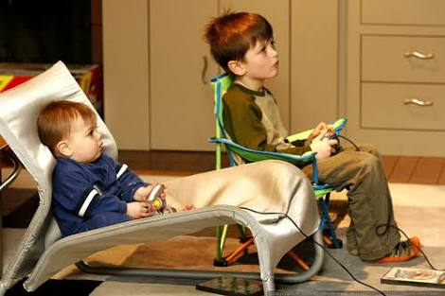

Slide 4
Engel Türlerine
Göre
Bilgisayar Destekli Araçlar

Slide 5
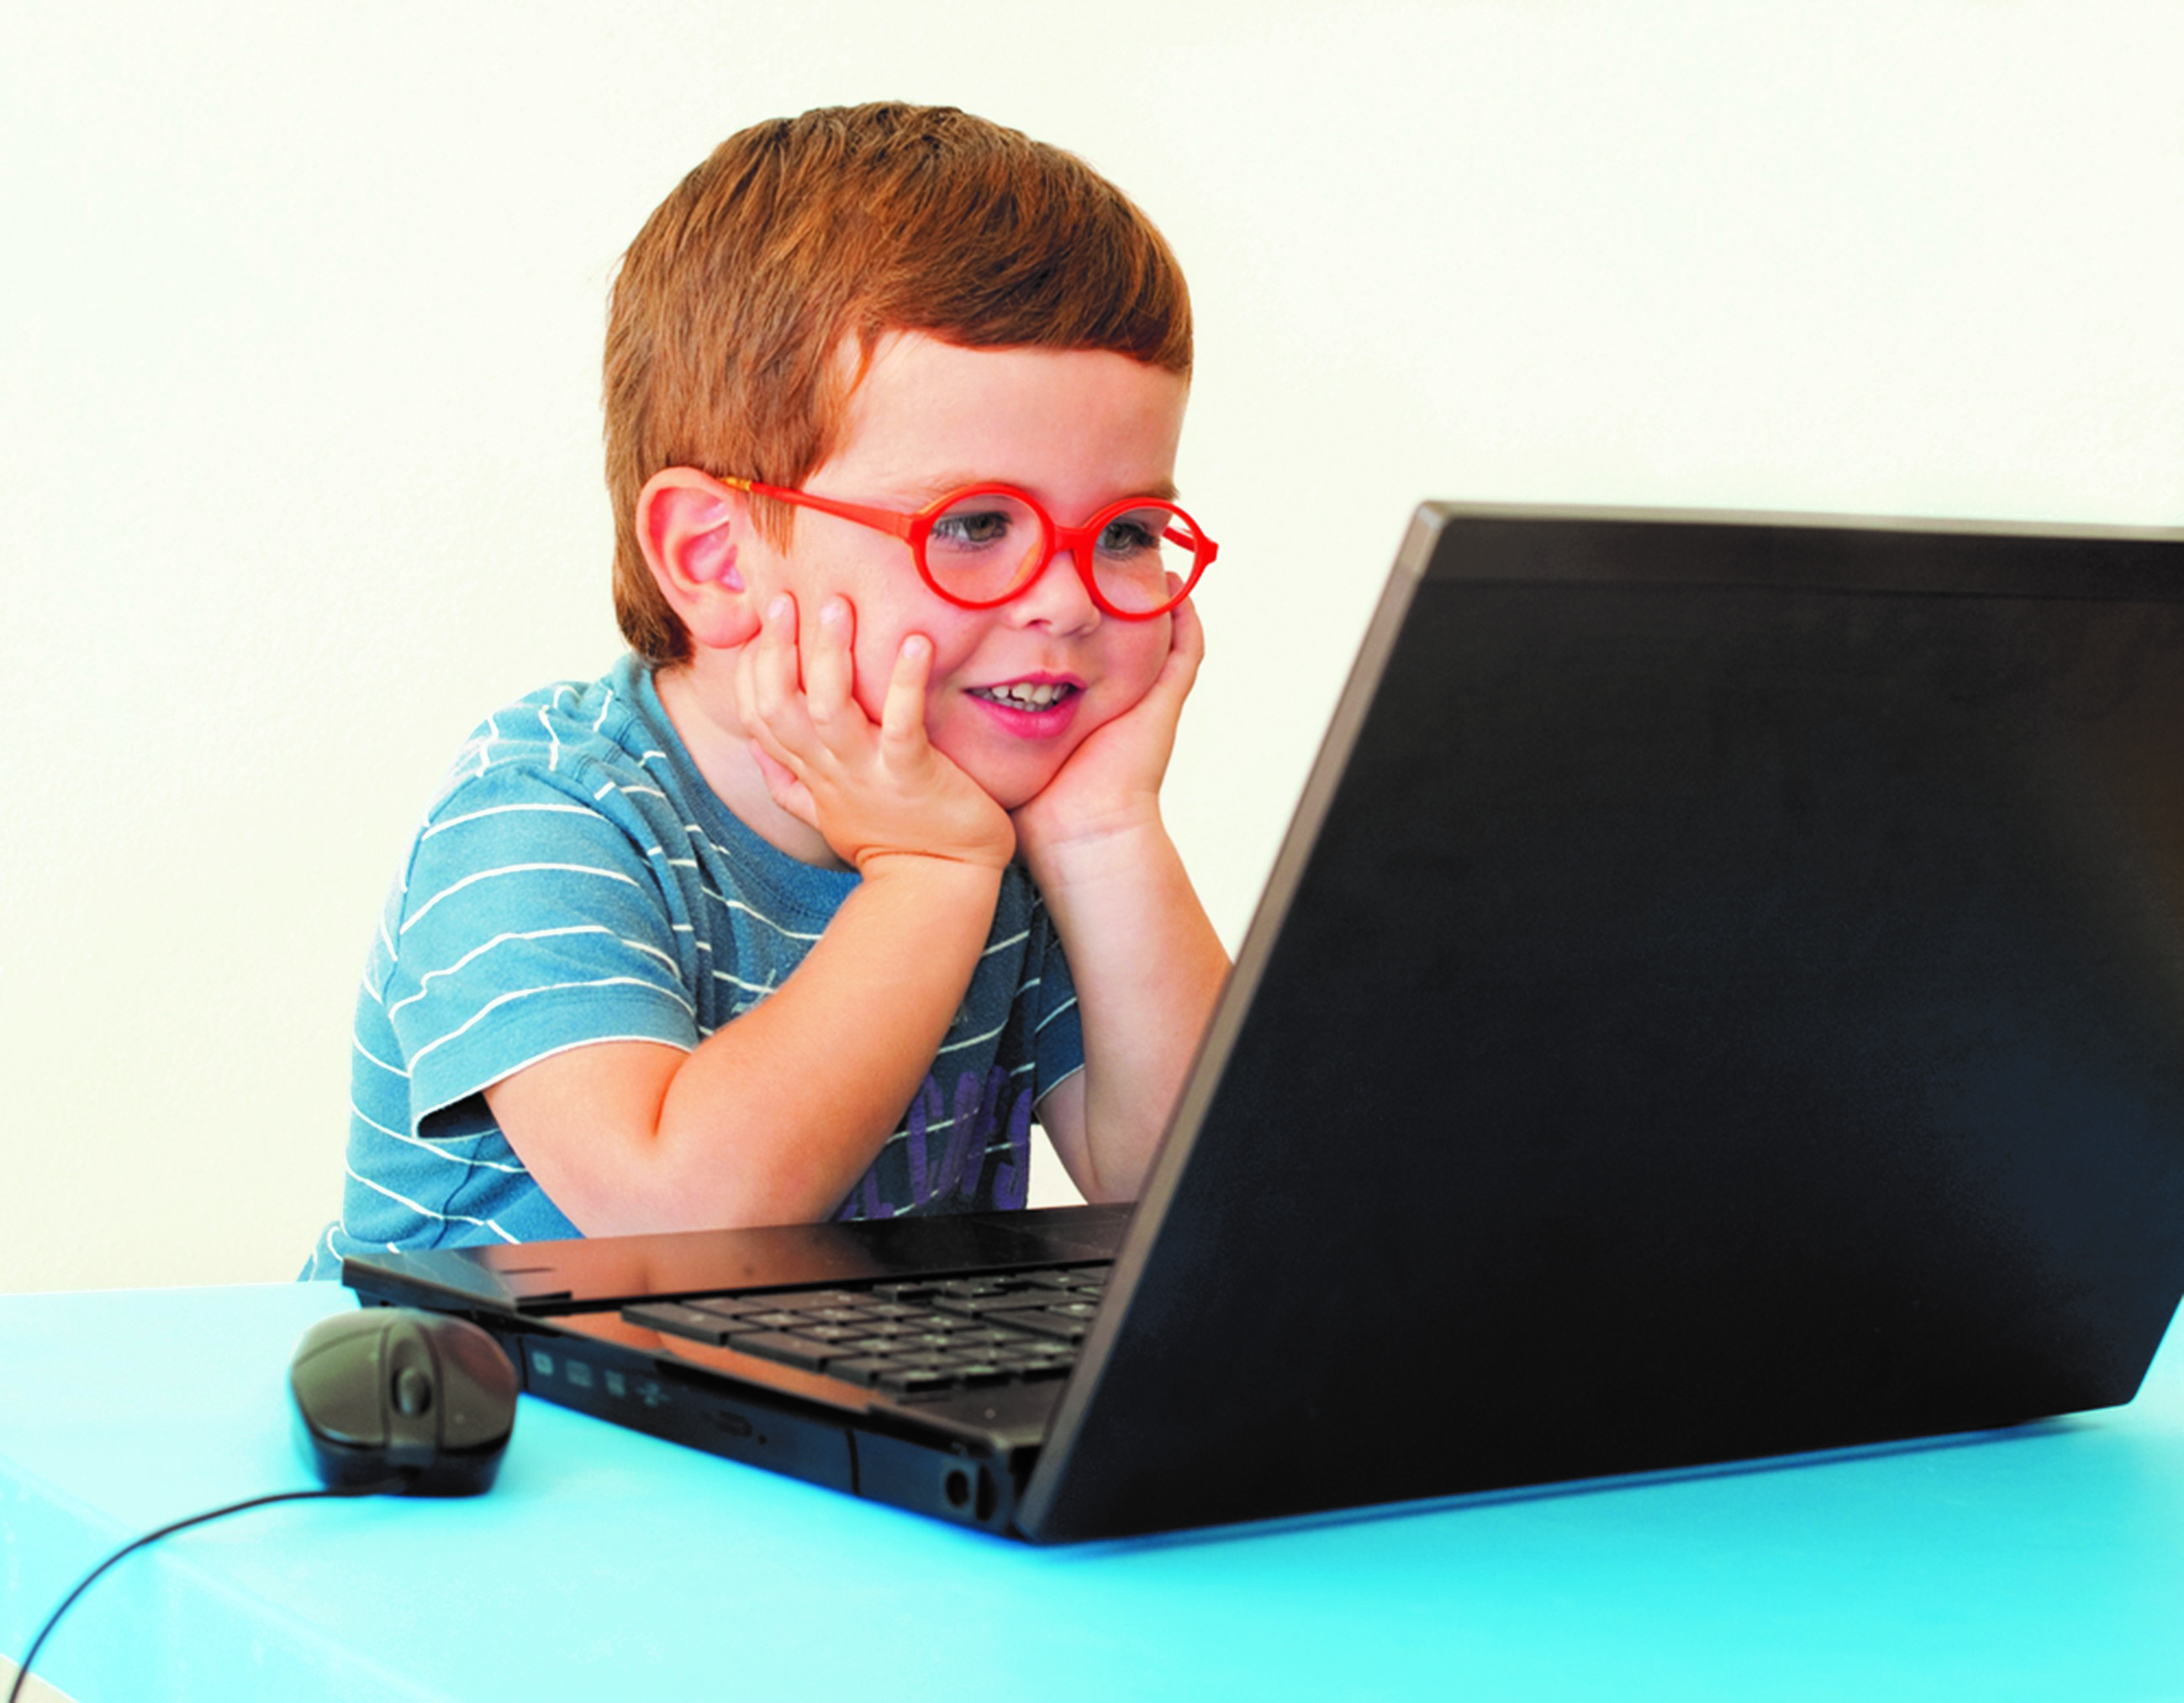

Slide 6
Görme Engelliler
İşitme Engelliler
Bedensel Engelliler
Zihin Engelliler
Üstün zekalılar ve üstün yetenekliler

Slide 7
Görme Engelliler
Görme engellilerin eğitimlerinde , eğitimin içeriğini değiştirmek yerine eğitimde kullanılan araç ve gereçlerin bu engel türüne uygun bir biçimde geliştirilmesi daha uygun olacaktır.

Slide 8
Görme Engelli Öğrenciler İçin Bilgisayara Eklenebilecek Yardımcı Araçlar;

Slide 9
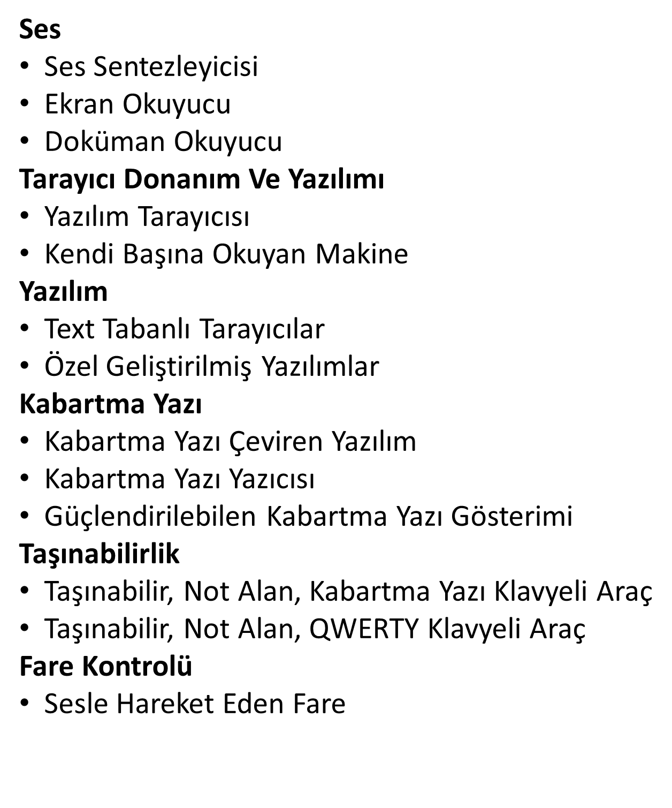

Slide 10
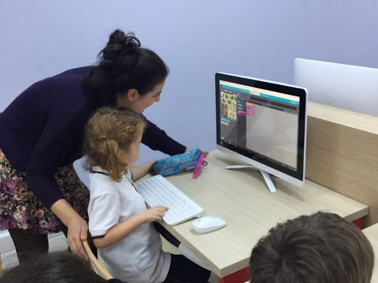

Slide 11
İşitme Engelli Öğrenciler İçin Araçlar;

Slide 12
Yazılım
Konuşma kontrolü
Dilbilgisi kontrolü
Kelime tahmin yazılımları
Sesler yerine daha çok görüntü
CD-ROM üzerinde ansiklopedi
Ulaşılabilen başlıklar/ alt başlıklar
E-posta ve sohbet programları
Taşınabilirlik
C-Note sistem
Diğer,
İşletim sisteminin ve yazılımın içinde bulunan özelliklerle yapılan görünüm kontrolü

Slide 13
Bedensel Yetersizliği Olan Öğrenciler İçin Araçlar

Slide 14
Ergonomi
Uygun çalışma ortamı
Sıra ve sandalye yüksekliği ile uygun açı
Ergonomik sandalye
Uygun klavye konumu ve açısı,
Alçaltılıp, yükseltilebilen ve döndürülebilen monitör ve PC
Doküman ayaklığı
Klavye
Esnek anahtarlıklar
Tek elle yazıma uygun yazılımlar
Tuş güvenliği/ kilidi
Kol bileği sargısı
Tuş tekrarlama ayarları

Slide 15
Fare
Esnek yazı klavyesi
Dokunulabilen altıklar
Ergonomik fare
Disket sürücüsünün bilgilerini okuyan ve yazan fare
Ses girişi ve PC kontrolü
Menüler ve araç çubuklarının ses kontrolü
Ses tanıma
Alternatif giriş araçları
Yudum ve üfleme
Ağız sihirbazı
Mors alfabesi girişli donanım ve yazılım

Slide 16
Donanım Ve Yazılım Tarayıcısı
Tarayıcı
Optik Karakter Tanıma Yazılımı
Monitör Ve İmge
LCD Projektör
Yazılım
Kelime Tahmin Yazılımı
E-mail Raporu
Portatif
Açık Dil Denetimi Ve Harf Kontrolü
Laptop
AlphaSmart ( portatif not alma araçları)

Slide 17
Özel Eğitimde Bilgisayar
Teknolojisinin Yararları

Slide 18
Kısa zamanda çok sayıda bilgiye ulaşma
Daha hızlı ve kolay çalışma ortamı oluşturarak zamandan tasarruf sağlaması
Öğrenciye özgürlük, yetkilendirme ve özerklik sağlaması

Slide 19
Öğrencinin kelime haznesini geliştirmesi
Öğrenciye güven vermesi, stresten uzak çalışma ortamı sağlaması
Maliyeti düşün, etkinliğinin yüksek olması

Slide 20
Öğrenciye eğlenerek öğrenme fırsatı vermesi
Öğrencileri organize tutarak dikkatlerini yoğunlaştırması
Daha hızlı ve kolay iletişim sağlaması

Slide 21
Özel Eğitimde Bilgisayar
Teknolojisinin Sınırlılıkları

Slide 22
Bilgisayarla yapılan öğrenmenin uzun, arkadaşça olmaması
Maliyetinin çok yüksek olması
Engelli öğrencilerin gereksinimlerini karşılamaması

Slide 23
Öğrencilerin sosyal aktivitelerini engellemesi
Öğrencilerin uyum problemleri yaşamaları
Teknolojiye dayanması

Slide 24
Kaynakça
Bütün Ayhan, A. ve Aral, N. 2009. Erken Çocukluk Döneminde Bilgisayar. Erken Çocukluk Gelişimi ve Eğitim (Edit.Y.Fazlıoğlu), 419-435. Kriter Yayınları, İstanbul.
Healy, J. M. 1999. Bağlantı Doğru mu? Boyner Holding Yayınları, İstanbul.
Arı, M. ve Bayhan, P. 1999. Okulöncesi Dönemde Bilgisayar Destekli Eğitim. Epsilon Yayınevi, İstanbul.
Odabaşı, H. F.2002. İnternet ve Çocuk. Kapital Medya Hizmetleri A.Ş., İstanbul.

